Slide 1
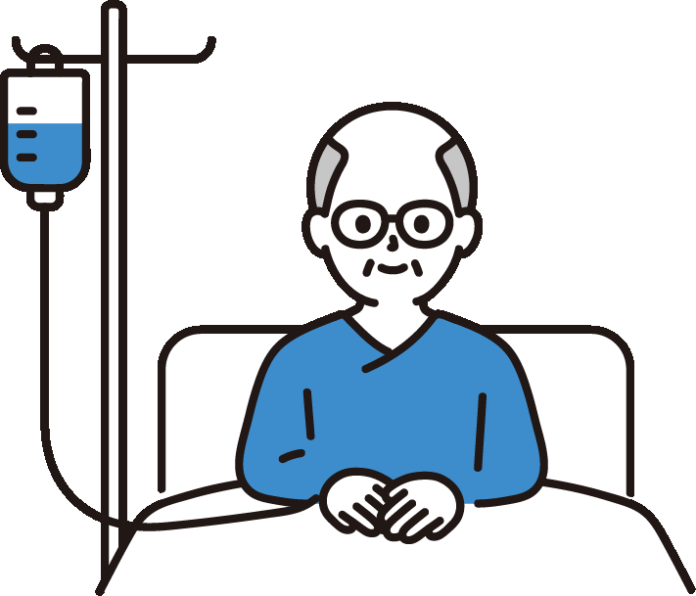






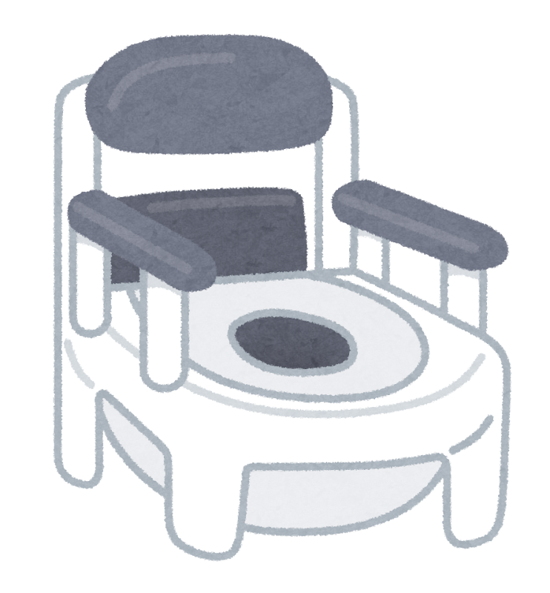
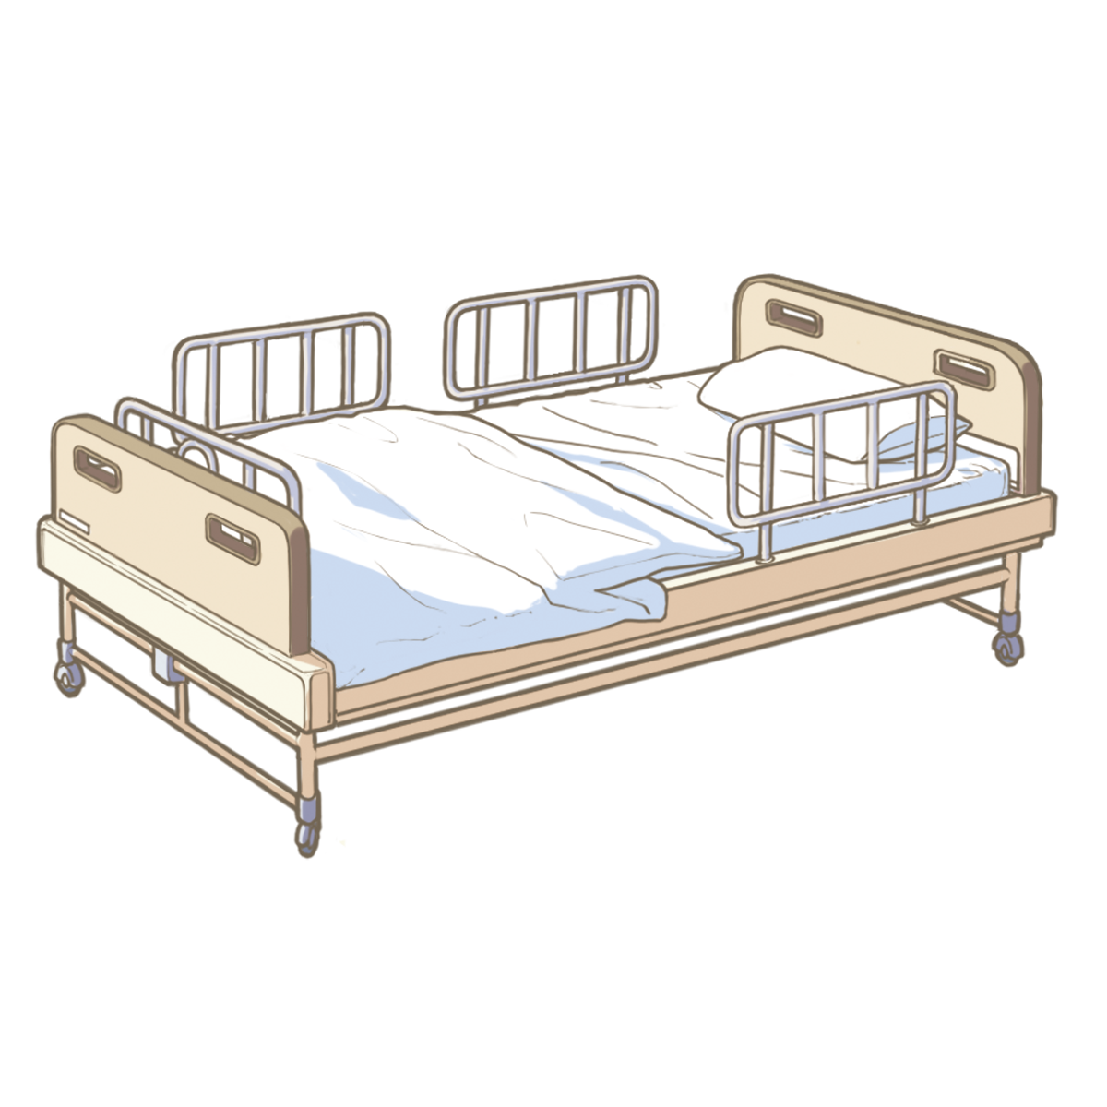
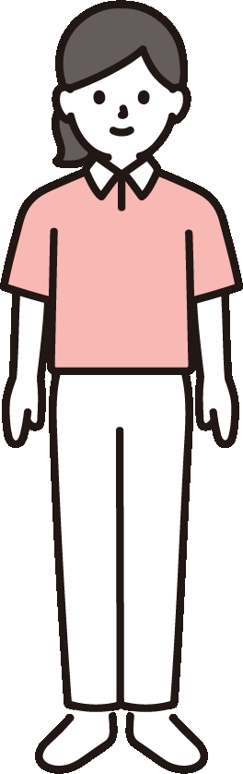
退院調整ルールの流れ ～介護保険サービスを利用している場合～
福島市・二本松市・伊達市・本宮市・桑折町・国見町・川俣町・大玉村にお住まいの皆さまへ
退院調整ルールを活用しましょう
退院調整ルールとは？
患者さんが退院する際に、必要な介護保険サービスをすぐに受けられるようにするための、県北地域における連携のしくみです。
病院とケアマネジャーが、患者さんの入院時から情報を共有し、退院に向けて、話し合い（カンファレンス）や介護保険サービスの調整などを行います。
患者さんの退院を地域全体で支えるために、「県北医療圏退院調整ルール」をぜひご活用ください。
例
⑤カンファレンスやります！
①「入院しました。」
病院スタッフ
③「そろそろ退院です。」
入院の連絡
入院中の様子
退院調整
退院
④「ご自宅への退院ができるよう患者さんの様子を教えてください介護ベットや訪問介護などのサービス調整を始めます。 」
担当ケアマネジャー
②「〇〇さんのご自宅での様子をお伝えします。」

Slide 2
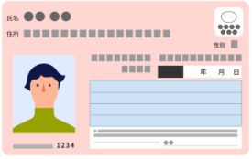


高齢者ご本人・ご家族、地域の皆さまへのお願い
ご自宅への退院をスムーズに進めるために
患者さんが入院した時から、なるべく早く病院とケアマネジャーが連絡を取り合うことが必要です。
介護保険認定を受けていない方もご安心ください。
状態により介護保険サービスの利用手続きなど、病院とケアマネジャーが連携し、支援します。
皆さまへのおねがい
・入院したらケアマネジャーへ連絡しましょう。
・「医療介護あんしんセット」として以下のものをまとめておきましょう。
あんしんセット
①医療保険の保険証（資格確認書）または マイナ保険証
②介護保険証
③担当ケアマネジャーの名刺
④かかりつけ医の診察券
⑤お薬手帳
退院調整ルールに関する問い合わせ先
県北保健福祉事務所 保健福祉課 高齢者支援チーム
電話：０２４－５３４－４１５６
〇〇市町村 〇〇課 〇〇係
電話：○○〇ー〇〇〇ー〇〇〇〇

